Slide 1
Användarforum Stöd och behandling
2022-01-28

Slide 2
Innan vi börjar….
Stäng av er kamera
Var med i chatten.
Se till att din mikrofon är avstängd, förutom när du vill säga något. Om du vill prata, glöm inte att inleda med att presentera dig med namn samt region.
Användarforumet spelas in och läggs på Förvaltningens informationssida

Slide 3
Syfte: Koordinera och samla in behov samt kanal för informations- och erfarenhetsutbyte
Agenda
Information från förvaltningen
Läkemedelsverket
Incidenter
Roadmap 2022
Behov av att fråga användare och regionerna
Prestandatester
Återkoppling: Rubriknivåer
Privata innehållsleverantörer
Anmälda frågor
Frågor om användarforum
Kommande användarforum
Sammanfattning

Slide 4
Agenda
Information från förvaltningen
Läkemedelsverket
Incidenter
Roadmap 2022
Behov av att fråga användare och regionerna
Prestandatester
Återkoppling: Rubriknivåer
Privata innehållsleverantörer
Anmälda frågor
Frågor om användarforum
Kommande användarforum
Sammanfattning

Slide 5
Aktuellt om NMI/Läkemedelsverket
Remiss från Läkemedelsverket på nya föreskrifter för nationella medicinska informationssystem. Inera ska svara senast 14 februari
Uppdatering av Bruksanvisningen pågår
Anmälan om tillbud (tillverkarens) har avslutats efter möte med LMV.
I samband med mötet lyfte LMV frågor om
ansvar för innehåll i Stöd och behandling
är program NMI?

Slide 6
Agenda
Information från förvaltningen
Läkemedelsverket
Incidenter
Roadmap 2022
Behov av att fråga användare och regionerna
Prestandatester
Återkoppling: Rubriknivåer
Privata innehållsleverantörer
Anmälda frågor
Frågor om användarforum
Kommande användarforum
Sammanfattning

Slide 7
Incidenter
Mediaservern ej tillgänglig 11-12 december – Log4j-sårbarheten
Problem att logga in i SOB fredag 17 december – incident i HSA, gick ej att hämta information från HSA (medarbetaruppdrag)

Slide 8
Agenda
Information från förvaltningen
Läkemedelsverket
Incidenter
Roadmap 2022
Behov av att fråga användare och regionerna
Prestandatester
Återkoppling: Rubriknivåer
Privata innehållsleverantörer
Anmälda frågor
Frågor om användarforum
Kommande användarforum
Sammanfattning

Slide 9
Roadmap 2022
Nya personalvyer i Stöd och behandling
Nytt gränssnitt och tillgänglighetsanpassningar
Releaser kommer ske löpande och omfattas av en – två roller per gång
Vissa roller kommer ha ett nytt gränssnitt medan andra roller kommer få leva kvar i det gamla under en period
Beräknas vara klart under hösten/vintern 2022
Nya vyer i Designverktyget
Nytt gränssnitt och tillgänglighetsanpassningar
Stora önskemål från regionerna om förbättringar och ändringar i funktionalitet

Slide 10
Roadmap 2022
NKI-undersökning, främst intresserade av invånarnas tankar kring det nya gränssnittet
Användartester
Uppgradera formulärmotorn
Utredning: Mediahanteringen
Utredning: Möjligheten att skapa formulär i Formulärhanteringen
Designerstöd

Slide 11
Agenda
Information från förvaltningen
Läkemedelsverket
Incidenter
Roadmap 2022
Behov av att fråga användare och regionerna
Prestandatester
Återkoppling: Rubriknivåer
Privata innehållsleverantörer
Anmälda frågor
Frågor om användarforum
Kommande användarforum
Sammanfattning

Slide 12
Behov av att fråga användare och regionerna
Utskick till referensgruppen och sprintdemos
Öka transparensen för våra användare så ni vet vad som utvecklas inom tjänsten just nu.
Vill ge användarna en möjlighet att komma med input kring vår utveckling.
För att användarna ska känna sig delaktiga i utvecklingsprocessen.
För att så tidigt som möjligt kunna fastställa om utvecklingen främjar användarna.

Slide 13
Behov av att fråga användare och regionerna
När en fråga kring det nya gränssnittet uppstår internt hos oss som vi känner vi måste förankra med användare fattas ett snabbt beslut om det ska skickas via referensgruppen eller en sprintdemo.
Arbetet med ett utskick eller sprintdemo påbörjar direkt och tillgängliggörs så fort vi färdigställt det.
Svarstiden kan upplevas som kort men det är en lång och komplex process som kräver mycket tidsplanering och för att vi ska kunna leverera den slutliga leveransen till er i tid krävs det att vi ibland får snabb hjälp för att besluta i vilken riktning vi ska gå.

Slide 14
Användartester
Vårt arbete med de nya behandlarvyerna fortsätter och våra UX-designers har nu börjat titta på flaggor. Vi skulle därför gärna vilja komma i kontakt med behandlare som använder flaggor i Stöd och behandling för att testa det nya gränssnittet.
Vi behöver minst 5 - 6 behandlare som kan delta.
Testtillfällena kommer ske under vecka 8 - 9 (22 februari – 4 mars).
Testtillfället för varje behandlare kommer ske individuellt vid ett tillfälle i form av ett teamsmöte med våra UX-designers där behandlaren kommer få testa det nya gränssnittet. Uppskattad tid är ca 30 - 45 minuter.
Viktig att det behandlarna kommer från olika verksamheter så olika arbetssätt kan testas mot det nya gränssnittet.
Om ni vet någon eller några behandlare som skulle kunna vara intresserade och har tid att delta i användartester ber vi er att mejla deras kontaktuppgifter till stodochbehandling@1177.se så fort som möjligt.
När användartesterna är klara och vi har hunnit vidta eventuella åtgärder kommer vi spela in och publicera en sprintdemo som kan nå en större grupp användare för att samla in ytterligare feedback.

Slide 15
Agenda
Information från förvaltningen
Läkemedelsverket
Incidenter
Roadmap 2022
Behov av att fråga användare och regionerna
Prestandatester
Återkoppling: Rubriknivåer
Privata innehållsleverantörer
Anmälda frågor
Frågor om användarforum
Kommande användarforum
Sammanfattning

Slide 16
Prestandatester
Nya testfall framtagna gällande invånardelar
Långsiktig planering för att anpassa testfallen
Viktigt att skicka in svar på ”Statuskoll i regionerna” https://inera.atlassian.net/wiki/spaces/OSOB/pages/2692941293/Information+fr+n+nationella+f+rvaltningen+2021
Informationen vi får in via ”Statuskoll i regionerna" ligger till grund för våra prestandatester

Slide 17
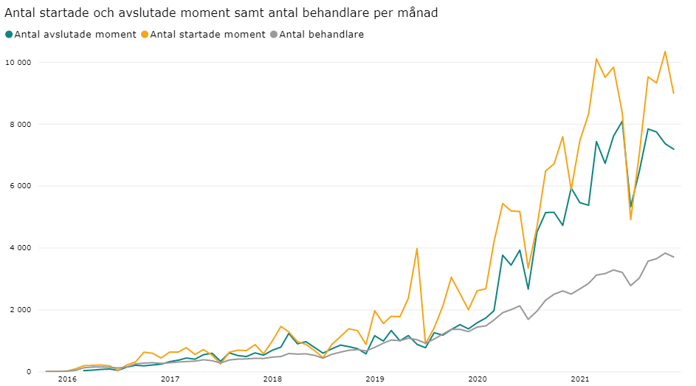
Prestandatester
Utvecklingen sedan start

Slide 18
Prestandatester
Hur kommer 2022 att se ut?
Viktigt att ha framförhållning och informera nationella SOB-förvaltningen i tid
Önskvärt läge är att kunna prestandatesta med korrekt data och information INNAN momenten startas
Hjälps vi åt kommer prestandan vara god

Slide 19
Agenda
Information från förvaltningen
Läkemedelsverket
Incidenter
Roadmap 2022
Behov av att fråga användare och regionerna
Prestandatester
Återkoppling: Rubriknivåer
Privata innehållsleverantörer
Anmälda frågor
Frågor om användarforum
Kommande användarforum
Sammanfattning

Slide 20
Återkoppling: Rubriknivåer
Fråga från Skåne på Användarforum 22 oktober om rubriknivåer
Rubrik 1 i editorn visas som H2 för invånare
Rubrik 2 i editorn visas som H3 för invånare
Rubrik 3 i editorn visas som H4 för invånare

Slide 21
Återkoppling: Rubriknivåer
För att vi ska kunna göra ett script som ändrar på rubriknivåer i befintliga moment krävs att regionerna samlar in ett underlag med följande information:
Namn på momentet + versionsnummer
Exakta steget vars rubriker ska ändras
Namn på enheten momentet finns på
Kommer ofantligt mängd resurser från vårt håll eftersom vi måste skriva specifika koder för varje enhets moment och dess steg. Allt detta måste ske inom en viss tidsperiod för att vi ska kunna avsätta resurser för det.
Det kommer sedan krävas att momentet vars rubriker har ändrats exporteras av designern, publiceras av utgivaren och aktiveras av vårdgivaradministratören på nytt för att ändringarna ska slå igenom samt inte orsaka några problem framledes.

Slide 22
Återkoppling: Rubriknivåer
Risker med detta:
Kräver mycket tid från er i regionerna att samla in och färdigställa underlaget
Väldigt viktigt att all former av deadlines som sätts upp efterföljs
Tar mycket tid från oss i förvaltningen att samla in informationen vilket innebär att vi inte kan prioritera andra saker
Tar mycket resurser från vårt utvecklingsteam vilket innebär att framtida leveranser försenas
Förslag:
I och med de risker vi listat ovan är vårt förslag att ni själva gör dessa ändringar. Då kan ni även styra när det blir av och behöver inte rätta er efter vår deadline. Dessutom kommer det gå fortare för er att göra dessa ändringar istället för att invänta oss.
Vi kommer därutöver i samband med vår nästa patch, planerad i slutet av februari, att förtydliga namnsättningen på rubriksnivåerna i Designverktyget för att undvika framtida fel.

Slide 23
Återkoppling: Rubriknivåer
Vi återkommer till detta förslag från oss på ett framtida användarforum.
Lyssna på denna inspelning igen
Tänk igenom för- och nackdelar, vad är smidigast och ger bäst utfall?
Skriv ner era tankar kring förslaget
Eventuella frågor kan skickas till stodochbehandling@1177.se

Slide 24
Agenda
Information från förvaltningen
Läkemedelsverket
Incidenter
Roadmap 2022
Behov av att fråga användare och regionerna
Prestandatester
Återkoppling: Rubriknivåer
Privata innehållsleverantörer
Anmälda frågor
Frågor om användarforum
Kommande användarforum
Sammanfattning

Slide 25
Privata innehållsleverantörer
Ska de få
Delta på Användarforum?
Delta på olika fora för designers?
Tillgång till era gemensamma Teams-ytor
Om ja, till båda eller till någon av dessa?

Slide 26
Agenda
Information från förvaltningen
Läkemedelsverket
Incidenter
Roadmap 2022
Behov av att fråga användare och regionerna
Prestandatester
Återkoppling: Rubriknivåer
Privata innehållsleverantörer
Anmälda frågor
Frågor om användarforum
Kommande användarforum
Sammanfattning

Slide 27
Anmälda frågor
Förslag från Kerstin i Jönköping: Upprätta ett nationell testprotokoll/checklista för Stöd och behandling
Fråga från Kerstin i Jönköping: Rekommendationen om max 200 moment per vårdenhet

Slide 28
Agenda
Information från förvaltningen
Läkemedelsverket
Incidenter
Roadmap 2022
Behov av att fråga användare och regionerna
Prestandatester
Återkoppling: Rubriknivåer
Privata innehållsleverantörer
Anmälda frågor
Frågor om användarforum
Kommande användarforum
Sammanfattning

Slide 29
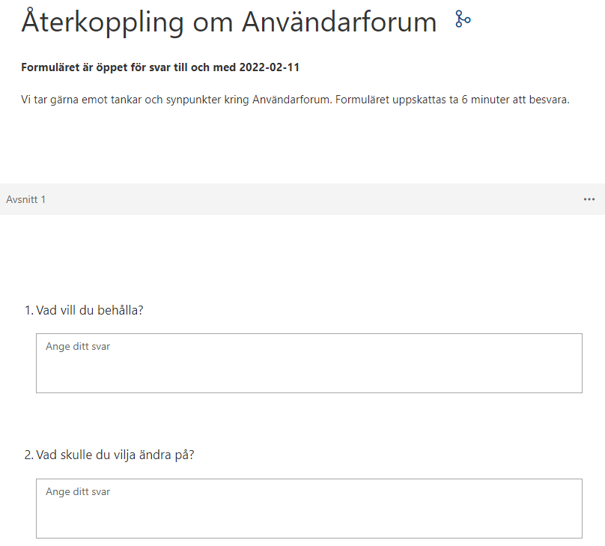
Vad tycker ni om Användarforum för Stöd och behandling?
Frågeformulär om Användarforum
Uppskattas ta 6 minuter att svara på
Öppet till och med 11 februari

Slide 30
Agenda
Information från förvaltningen
Läkemedelsverket
Incidenter
Roadmap 2022
Behov av att fråga användare och regionerna
Prestandatester
Återkoppling: Rubriknivåer
Privata innehållsleverantörer
Anmälda frågor
Frågor om användarforum
Kommande användarforum
Sammanfattning

Slide 31
Vårens kommande Användarforum
25 februari – VGR om skärmläsare i Stöd och behandling
25 mars – ?
22 april - ?
20 maj - ?

Slide 32
Agenda
Information från förvaltningen
Läkemedelsverket
Incidenter
Roadmap 2022
Behov av att fråga användare och regionerna
Prestandatester
Återkoppling: Rubriknivåer
Privata innehållsleverantörer
Anmälda frågor
Frågor om användarforum
Kommande användarforum
Sammanfattning

Slide 33
Sammanfattning av dagens användarforum
Läkemedelsverket
Incidenter
Roadmap 2022 + förankringar hos användarna
Prestanda
Återkoppling: Rubriknivåer
Behörigheter till användarforum och teamsytan
Nationellt testprotokoll
Frågeformulär om användarforum

Slide 34
Tack för er uppmärksamhet! Finns det fördjupningsområde ni är intresserade av att höra om eller kanske själva prata om? Skicka ett ärende till supporten och tagga med ”Användarforum”

